Slide 1
Программа “Bird”
Харловой Алёны

Slide 2
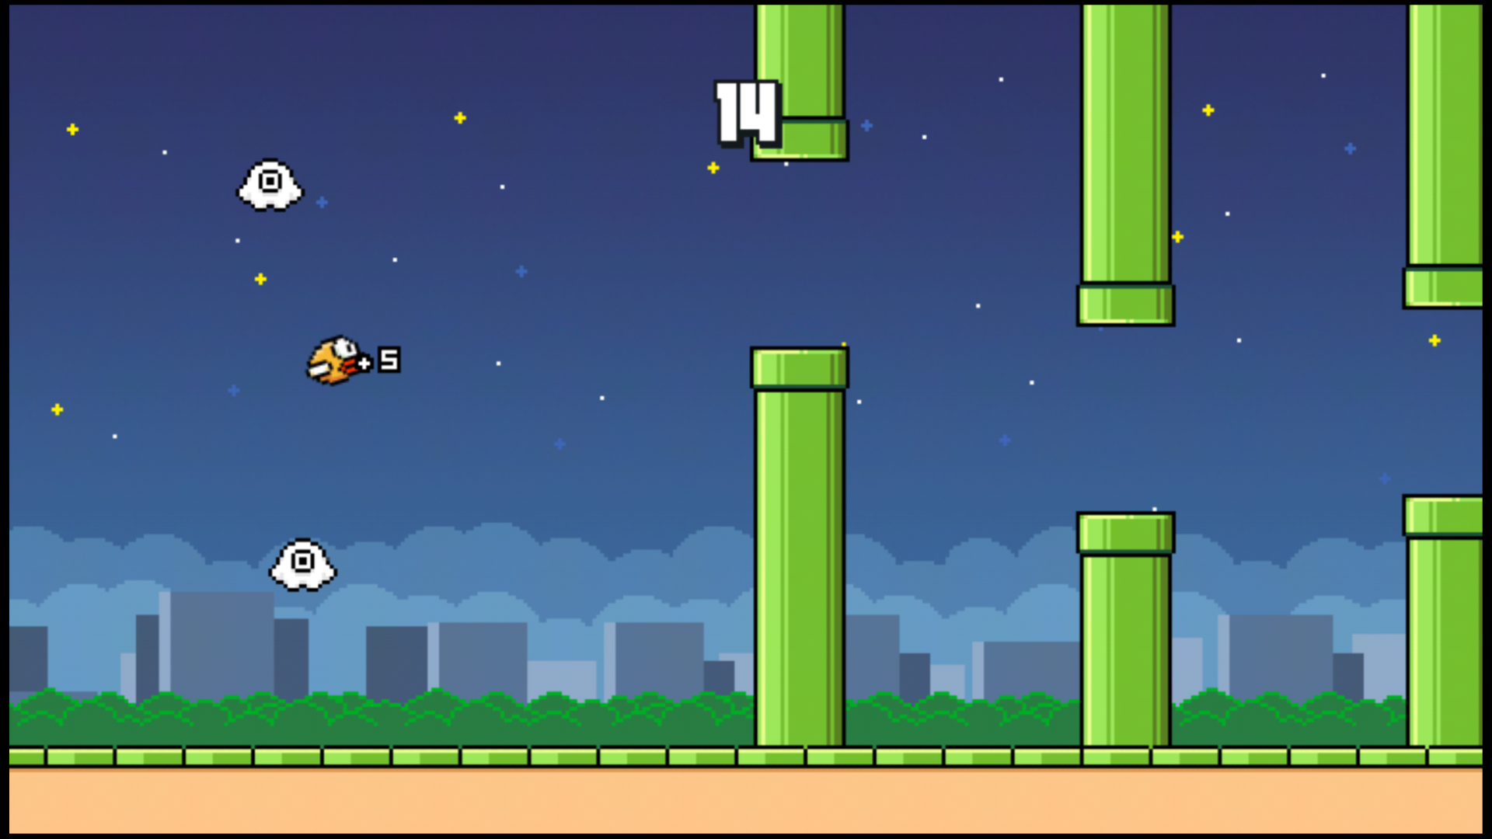
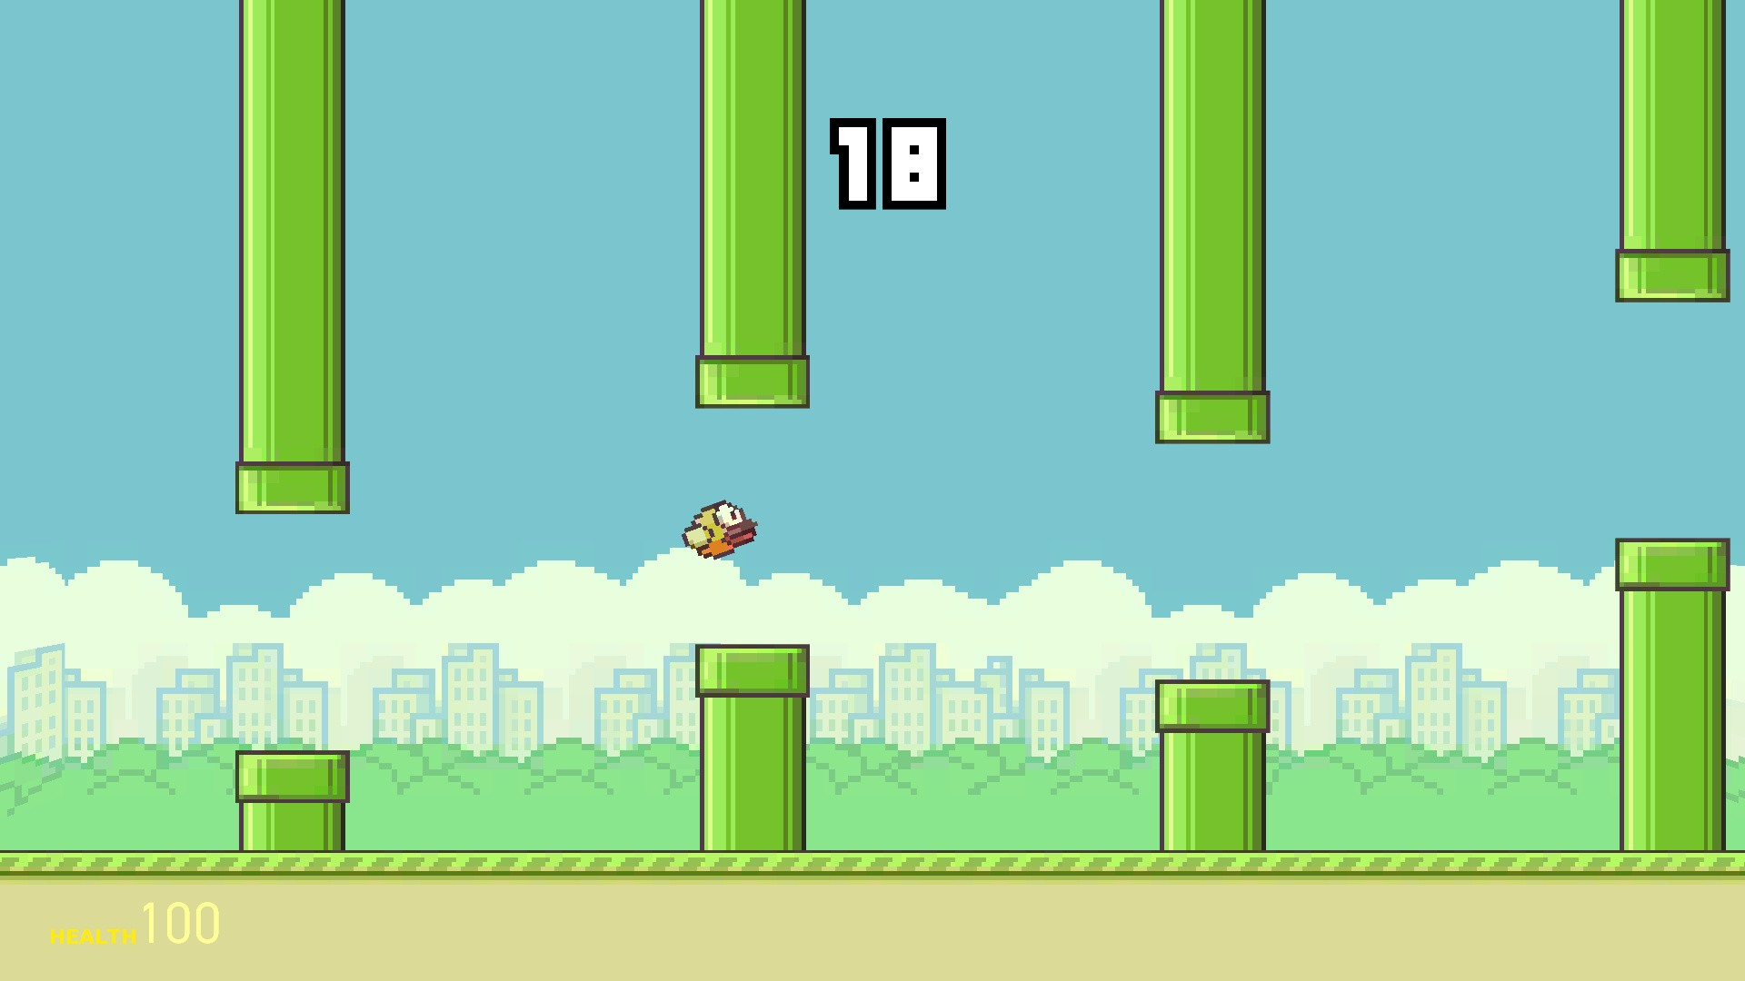
За основу игры было взято приложение “Flappy bird”

Slide 3
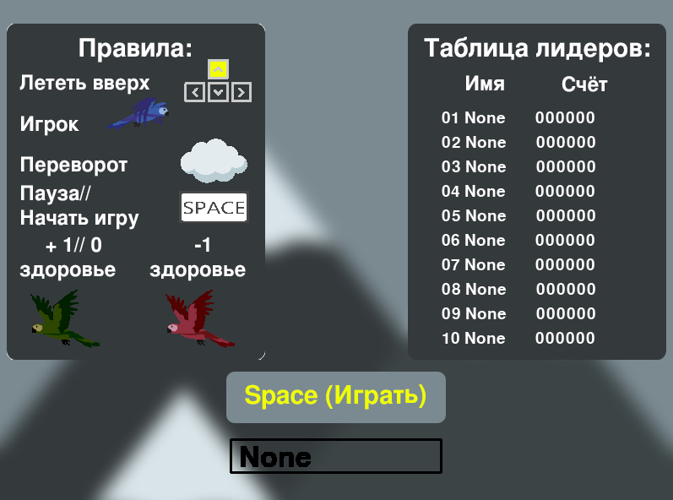
Главное меню игры
Чтобы лететь вверх нужно нажать клавишу
‘вверх’ или ‘w’
Чтобы начать/продолжить играть или поставить игру на паузу надо нажать клавишу ‘Space’

Slide 4
Главное меню игры
Под кнопкой ‘Играть’ можно ввести свое имя (длиной до 8 символов и только русскими или английскими буквами)
После завершения игры ваше имя и счёт запишутся в таблицу лидеров, если вы вошли в десятку лучших игроков

Slide 5
Главное меню игры
Столкновение с зелеными птицами добавляет 1 к общему здоровью героя или не изменяет его
Столкновение с красными птицами убавляет 1 от общего здоровья игрока

Slide 6
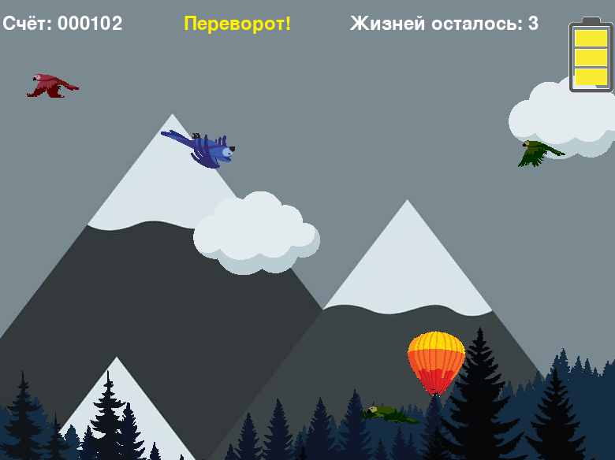
Главное меню игры
Столкновение с облаком меняет направление полёта героя (верх становится низом)

Slide 7


Окно паузы
Окно окончания игры

Slide 8
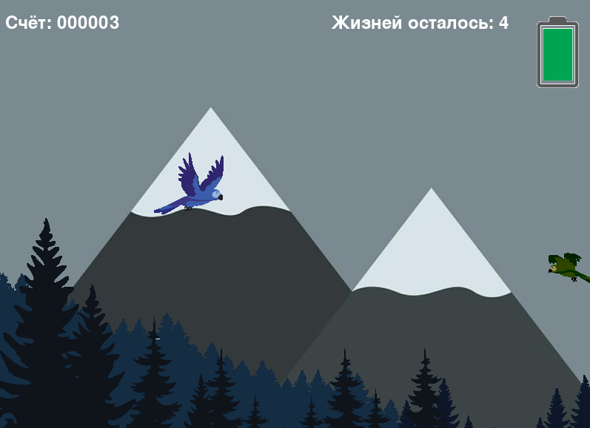
Главное окно игры
Игрок-синяя птичка
В левом верхнем углу можно видеть сколько уже очков вы набрали

Slide 9
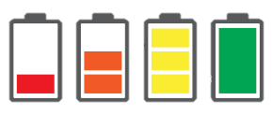
Главное окно игры
В правом верхнем углу написано сколько жизней осталось у игрока, батарейка наглядно показывает
Здоровье игрока:

Slide 10
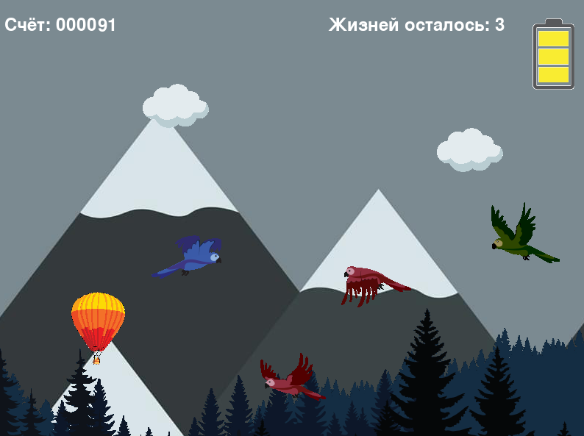
На фоне играет расслабляющая музыка
Присутствуют звуки:
взмаха крыльев игрока
столкновения с летящими
напротив птицами
столкновения с облаками
Для красоты
на заднем фоне из-за леса взлетают воздушные шары

Slide 11
Спасибо за внимание

